Slide 1
Городской конкурс творческих работ «Первые в космосе»
Тема «Животные в космосе»
Выполнила ученица 3 в класса
МАОУ «Школа №125» Автозаводского района
г.Нижнего Новгорода
Цопа Александра, 9 лет

Slide 2
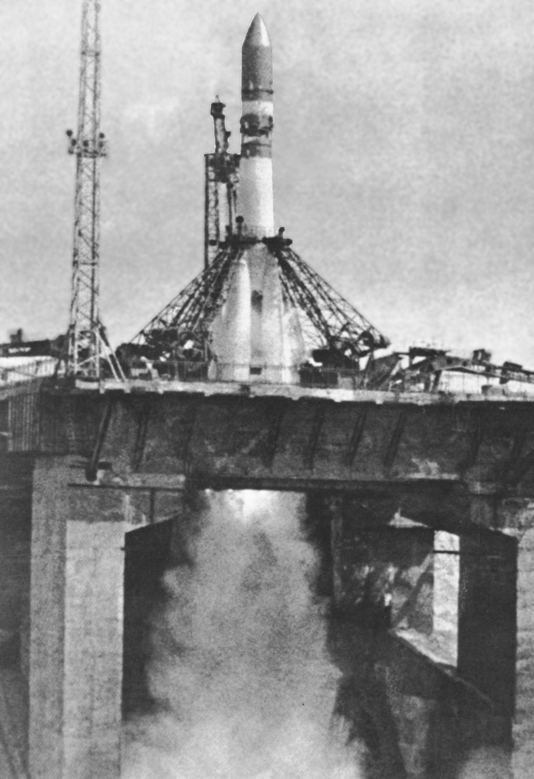
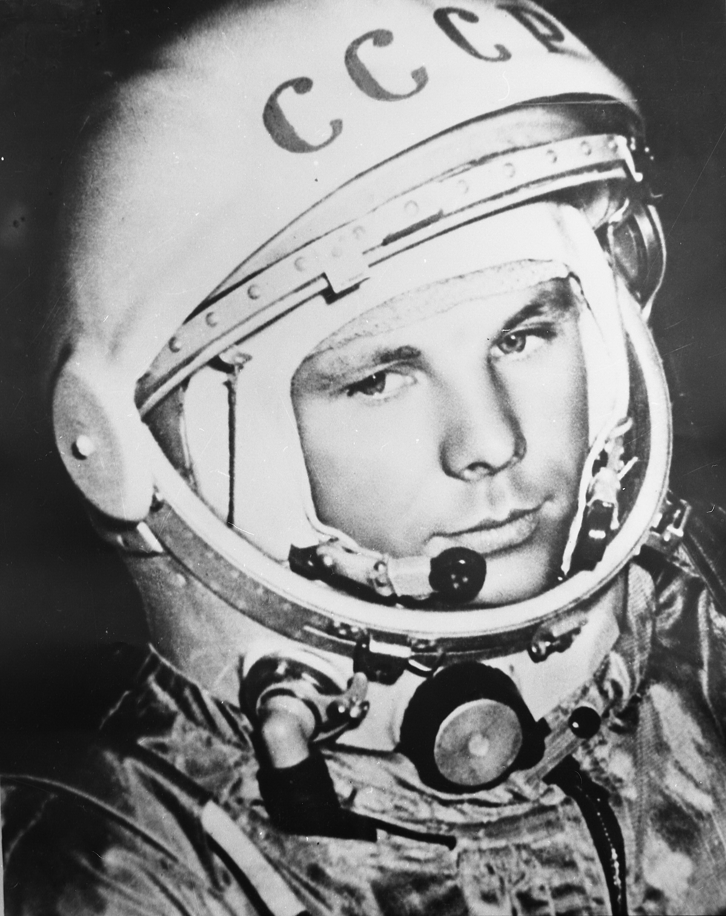
Рассказывают, что Юрий Гагарин уже после своего полёта на одном из банкетов произнес фразу, ставшую печатной только в наше время. "До сих пор не пойму, - сказал он, - кто я: "первый человек" или "последняя собака".
Произнесенное сочли за шутку, но, как известно, в каждой шутке есть доля правды. Именно собаки прокладывали дорогу в космос всем советским космонавтам.
Примечательно, что
"собачье" название
носит и первый в мире
космодром: на казахском
"бай" - "пес", а
"Байконур" - буквально
"собачий домик".

Slide 3
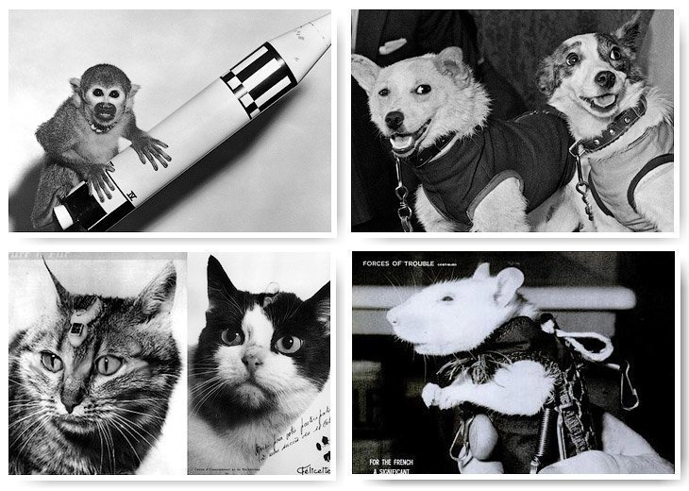
Проторить дорогу в космос тоже пришлось «братьям меньшим», первыми пассажирами космических аппаратов были животные. На них проверяли возможности живого организма в незнакомой среде и испытывали работу систем жизнеобеспечения и различного оборудования.
В СССР предпочитали проводить испытания на собаках и мышах, а в США для полетов выбирали обезьян.

Slide 4
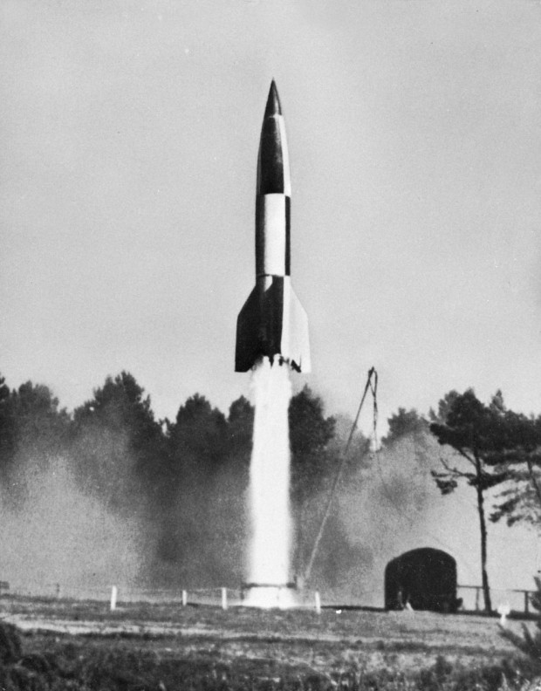
1. Плодовые мушки
Первые земные живые организмы, оказавшиеся в космосе, не были животными, ведь, скорее всего, бактерии или другие микроорганизмы попадали в космос вместе с первыми запусками ракет, а первыми животными, и первыми живыми существами, специально отправленными в космос, были плодовые мушки дрозофилы. Американцы отправили партию мушек в космос 20 февраля 1947 года на борту ракеты V2. Целью эксперимента было исследование влияния радиации на больших высотах. Мушки вернулись целыми и невредимыми в своей капсуле, которая успешно приземлилась с помощью парашюта.

Slide 5
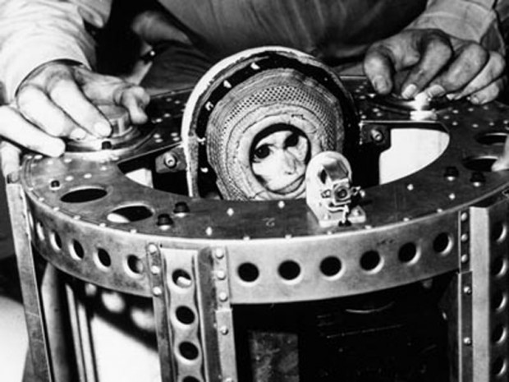
2. Альберт II
Через два с лишним года после успеха плодовых мушек, 14 июня 1949-го, на «Фау-2» в космос отправился Альберт II — небольшой макак-резус. Ракета поднялась на высоту около 134 км, однако при снижении Альберту не повезло — возникли неполадки с парашютом, в результате чего макак стал одной из первых жертв освоения космоса.

Slide 6
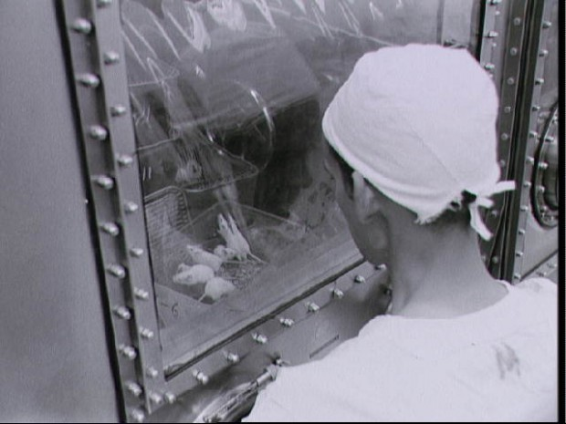
3. Альберт V
Ещё один труженик околоземного пространства по имени Альберт, но не обезьяна, а мышь, погиб 31 августа 1950-го года в результате неудачной посадки после полёта на «Фау-2» Причиной катастрофы снова послужила неисправность парашюта.

Slide 7
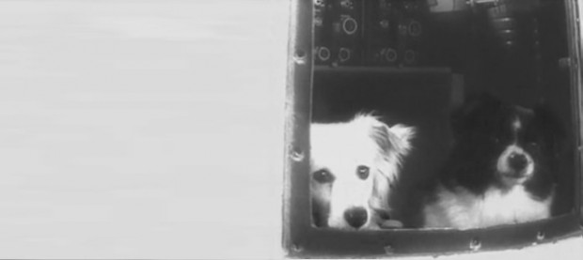
4. Дезик и Цыган
Двум псам суждено было стать первыми собаками, побывавшими в космосе. Полёт Дезика и Цыгана, состоявшийся 22 июля 1951-го года, продолжался, в общем, около 20-ти минут, после чего собаки благополучно вернулись на родную планету. Один из псов, Цыган, получил при посадке незначительную травму, ободрав живот, однако в остальном животные чувствовали себя превосходно.

Slide 8
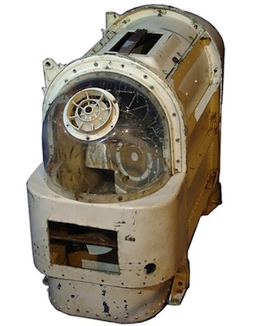
Пребывание на высоте в 87,7 км, запредельные перегрузки и состояние невесомости никак не сказались на физиологических показателях животных, а после приземления Сергей Павлович Королёв лично отвёз четвероногих покорителей космоса к пункту дислокации.
К сожалению, Дезик погиб спустя всего неделю после этого старта — из-за отказа парашютной системы он и его напарница, собака по имени Лиса, погибли от удара о землю.
После этого инцидента Цыгана решили не допускать к полётам, поэтому после судьбоносного полёта кобель прожил более десяти лет и отличался, по свидетельствам современников, на редкость скверным и сварливым характером.

Slide 9
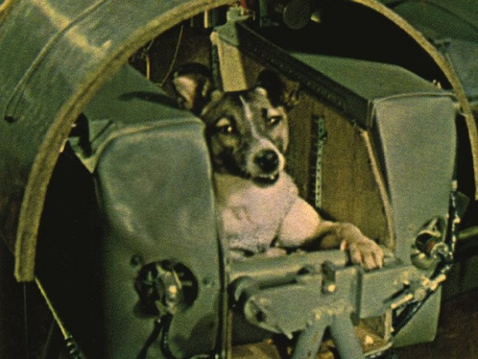
5. Лайка
3 ноября 1957-го года стало важным, но и одним из самых трагичных этапов в освоении космоса. В половине шестого утра по московскому времени собака по имени Лайка отправилась на орбиту Землю в космическом аппарате «Спутник-2». Лайка впервые в истории достигла орбиты и успела совершить четыре витка вокруг Земли, однако погибла из-за перегрева, вызванного просчётами в конструкции спутника и отсутствием системы терморегуляции уже через 5–7 часов после старта, хотя изначально предполагалось, что она проведёт в космосе неделю.

Slide 10
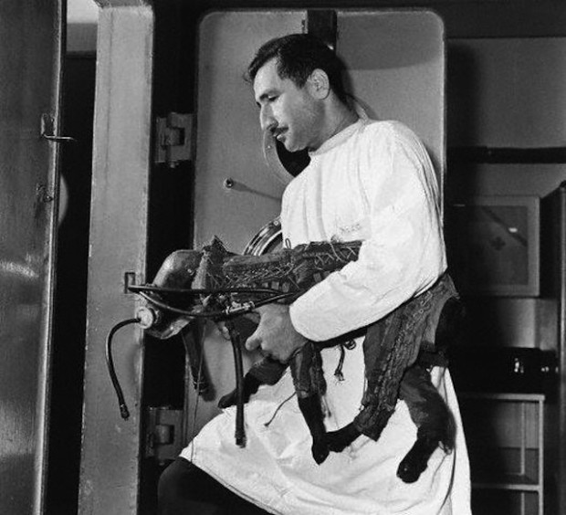
Эксперимент вызвал живую, но преимущественно негативную реакцию мировой общественности. «The New York Times» писала о Лайке: «Самая лохматая, самая одинокая, самая несчастная в мире собака» (номер от 5 ноября 1957-го года). СССР долгое время скрывал гибель собаки, целую неделю публикуя данные о «самочувствии» мёртвой Лайки, после чего её, согласно официальной версии, «усыпили».
Гибель Лайки доказала: пребывание на орбите неопасно для живых организмов, что ознаменовало собой начало нового этапа освоения околоземного пространства — орбитальных космических полётов.

Slide 11
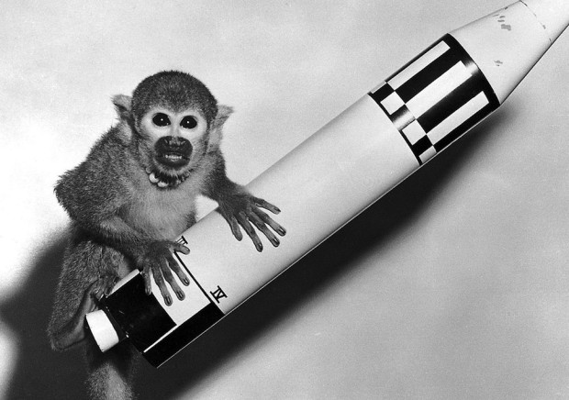
6. Гордо,
Мисс Эйбл, Мисс Бэйкер
Ответом Соединённых Штатов на полёт Лайки стали запуски ракет «Юпитер-АМ» с обезьянами на борту.

Slide 12
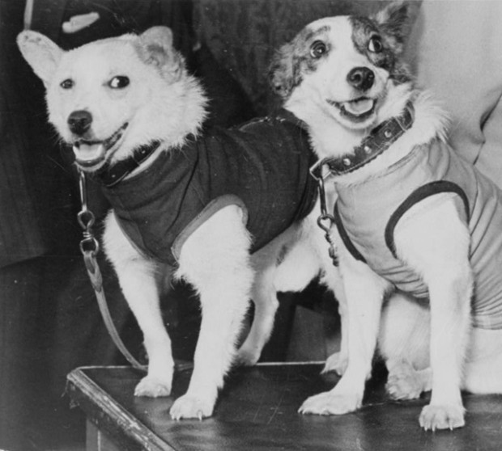
7. Белка и Стрелка
Пожалуй, самые знаменитые из животных, которым покорился космос, Белка и Стрелка не только оставили заметный след в истории космических полётов, но и стали настоящим феноменом массовой культуры — советским собакам-космонавтам посвящены множество литературных, музыкальных и кинематографических произведений.

Slide 13
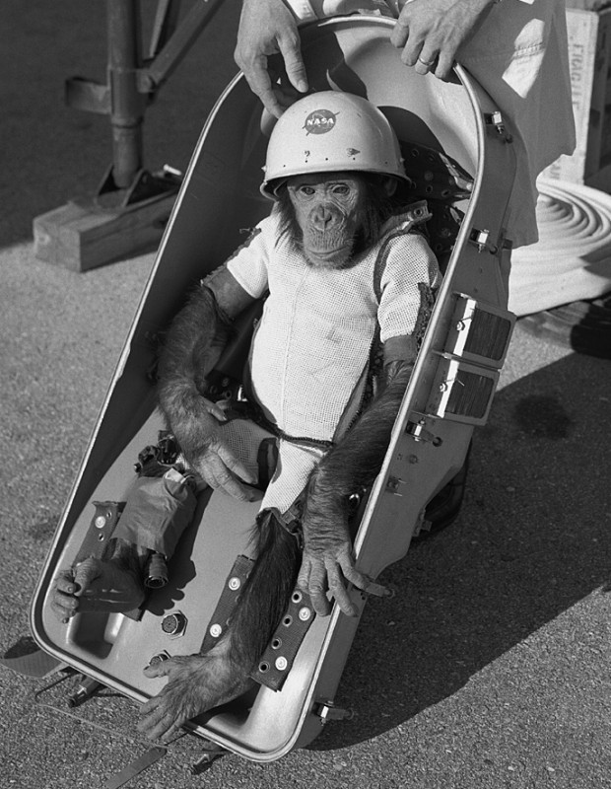
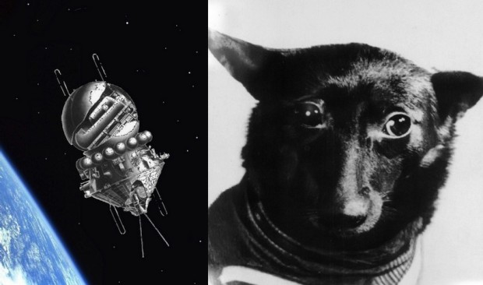
9 марта 1961-го года состоялся запуск космического аппарата, разработанного для отправки в космос человека: «Спутник-9» был прототипом знаменитого корабля «Восток», благодаря которому наш соотечественник первым из людей взглянул на родную планету с орбиты.
На борту «Спутника-9» находились собака Чернушка, несколько морских свинок, лягушки, мыши, а также манекен, которого прозвали Иван Иванович. После совершения одного витка вокруг Земли аппарат начал снижение и благополучно доставил путешественников на Землю.
8. Шимпанзе Хэм (США)
9. Чернушка, морские свинки и Иван Иванович)

Slide 14
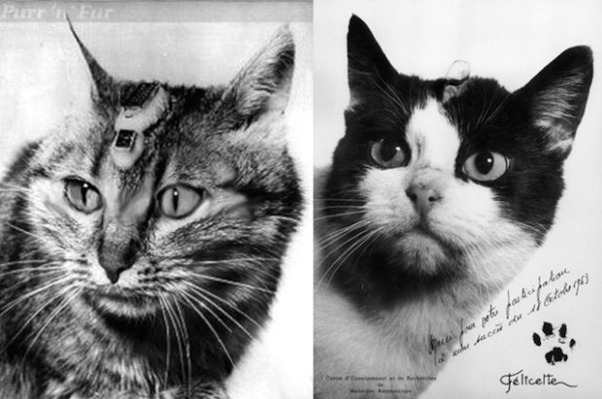
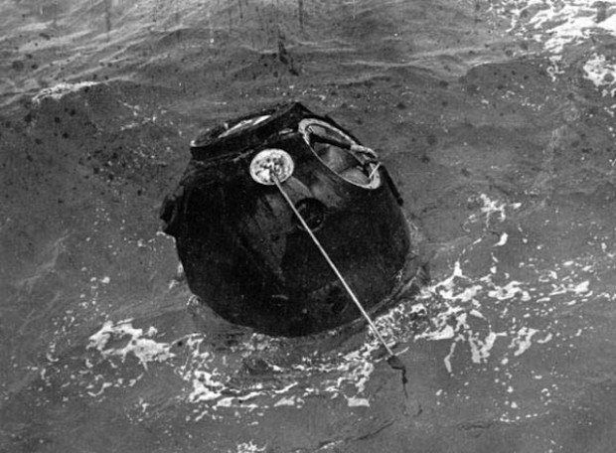
10.Кошка Фелисетт (Франция)
11. Черепахи, черви и компания (полет вокруг Луны)

Slide 15
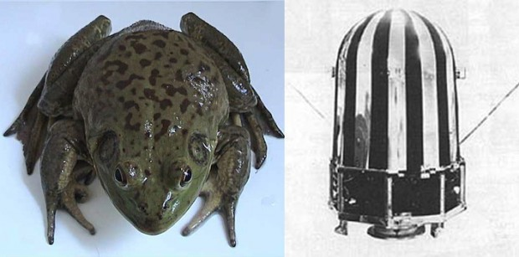
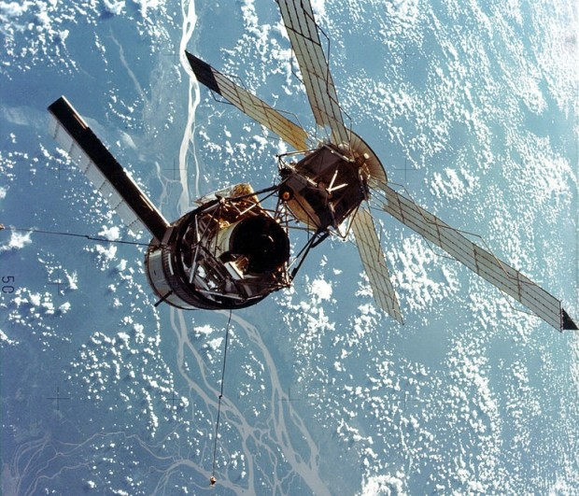
12. Лягушки-путешественницы
(1970 г.) –
учёные изучали механизм приспособление вестибулярного аппарата к условиям невесомости.
13. Пауки и рыба –
космонавты изучали плетение паутины в невесомости, а также влияние пребывания в космическом пространстве на нервную систему различных животных.

